Slide 1
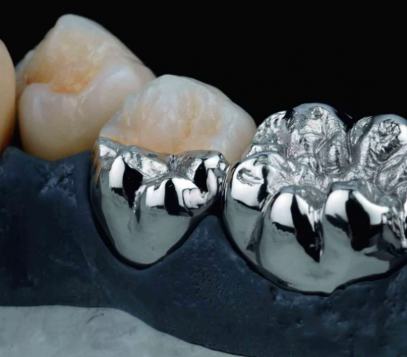
«Цельнолитые металлические коронки с облицовкой металлокерамикой»
Выполнила: студентка 308 группы стоматологического факультета
Айсахатов Ысламберды.

Slide 2
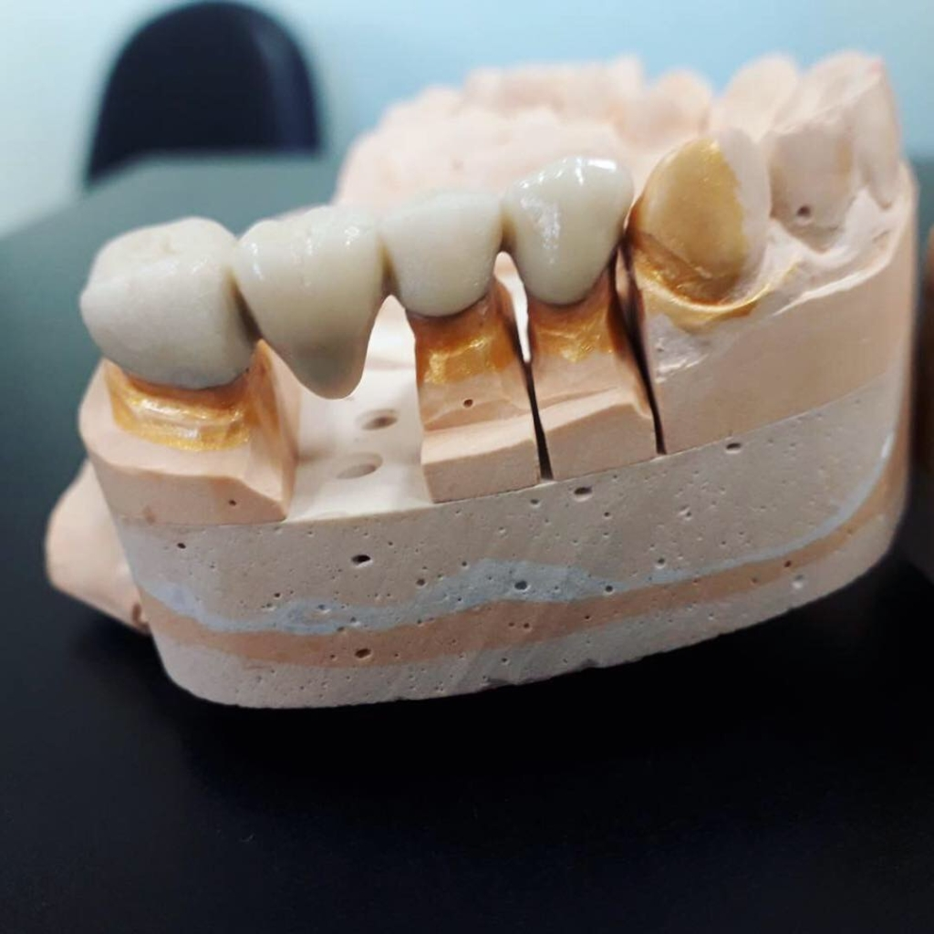
Искусственная коронка — это зубной протез, накладываемый на специально подготовленную естественную или искусственную коронку зуба для восстановления ее анатомической формы и функции или фиксации зубных протезов, различных ортопедических аппаратов и шин. Они могут применяться в качестве самостоятельного вида протеза или составной части других.

Slide 3
В связи с тем, что искусственные коронки имеют различную конструкцию и предназначены для разных целей, их систематизируют по определенным признакам:
По конструкции или по величине и способу охвата зуба:
– полные, т. е. покрывающие все поверхности зуба;
– экваторные (доходящие до экватора зуба);
– полукоронки (покрывают только оральную, апроксимальные поверхности и режущий край фронтальной группы зубов);
– трехчетвертные (если такая конструкция изготавливается на премоляры, так как они покрывают 3/4 зуба);
– коронки со штифтом;
– телескопические;
– окончатые;
– культевые.

Slide 4
По методу изготовления:
– штампованные;
– литые;
– паяные (шовные) сейчас практически не применяются;
– изготовленные методом полимеризации;
– методом спекания;
– методом компьютерного моделирования и фрезеровки.
В зависимости от материала:
– металлические (благородные сплавы — золото, серебро-палладий; неблагородные сплавы — хром-никель, кобальт-хром, титан).
– неметаллические (пластмассовые, фарфоровые);
– комбинированные, т. е. облицованные пластмассой, композитом,
керамической массой (металлопластмассовые, металлокерамические).

Slide 5
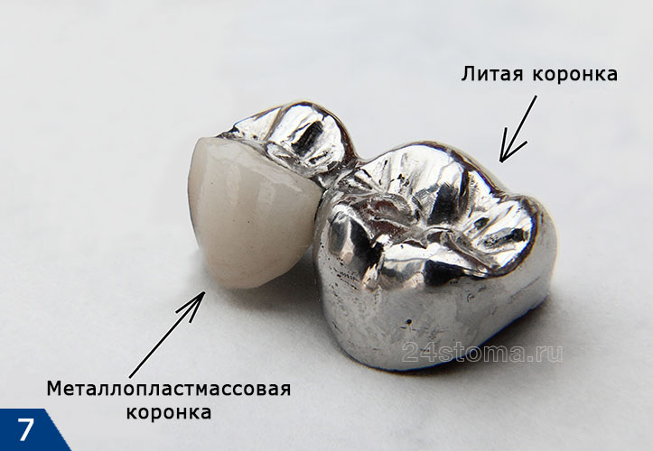
С развитием стоматологического материаловедения и технологий на смену штампованным коронкам приходят цельнолитые конструкции. Это связано с тем, что не всегда с помощью штампованных коронок можно воспроизвести естественные анатомические формы зубов. Нередко штампованные коронки, глубоко проникая под десну, травмируют круговую связку и пародонт зубов.

Slide 6
Основное преимущество цельнолитых коронок по сравнению соштампованными заключается в том, что они физиологичны, так как лежат на уступе, коронка плавно переходит в корень зуба, равномерно и плотно прилегают к поверхности культи зуба, в том числе пришеечной области, прочны. Это способствует лучшей фиксации коронки, поскольку фиксирующий цемент равномерно распределяется в зазоре между коронкой и культей зуба. Они менее травмируют ткани десны, не создают ретенционных пунктов для задержки пищи, лучше восстанавливают анатомическую форму зубов, окклюзионные контакты. Недостаток цельнолитой коронки заключается в сошлифовывании большого количества твердых тканей зуба.

Slide 7
Показания к применению литых цельнометаллических коронок:
дефекты коронковой части зуба кариозного и некариозного происхождения;
- аномалии формы, положения зубов в зубном ряду;
- невозможность реставрации разрушенной коронки зуба с помощью пломбировочных материалов и вкладок;
- наличие искусственных коронок, не отвечающих функциональным и клиническим требованиям;
- восстановление анатомической формы зубов и высоты нижней трети лица при повышенной стираемости твердых тканей зубов;
в качестве шинирующей конструкции при заболеваниях пародонта;
как опорный элемент съемных ортопедических конструкций; - жевательная группа зубов

Slide 8
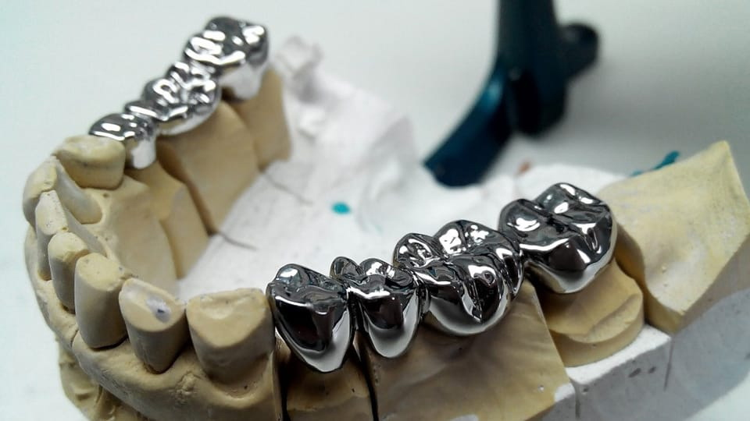
Относительные противопоказания к применению металлокерамических коронок (протезов):
1. Зубы с живой (интактной) пульпой у детей до 16 лет в связи с возрастными особенностями строения детских зубов (широкая полость зуба и близость пульпы к поверхности зуба, широкие дентинные канальцы).
Глубокое препарирование этих зубов, которое проводится при изготовлении металлокерамических коронок, и особенно создание циркулярного уступа могут привести к повреждению (термическому ожогу) и даже некрозу пульпы с последующим поражением верхушечного периодонта.

Slide 9
2. Нижние резцы и другие зубы с тонкими, хрупкими коронками, когда также есть опасность повреждения пульпы.
3. Глубокий блокирующий прикус, при котором резцы нижней челюсти полностью перекрываются верхними. Последние имеют оральный наклон и плотно прилегают к антагонистам, охватывая их с вестибулярной стороны. Они имеют тонкие и нередко стертые (с оральной поверхности) коронки.
При этих условиях невозможно сошлифовать их на нужную глубину и создать щель между верхними и нижними резцами для построения металлокерамической коронки. Повышенная нагрузка, испытываемая этими зубами при передней и трансверсальной окклюзиях, может привести к различным осложнениям.

Slide 10
4. Патологическая стираемость твердых тканей зубов и снижающийся прикус. Если металлокерамические коронки применяются на передние зубы без предварительной соответствующей ортопедической подготовки и перестройки прикуса и миостатических рефлексов, то жевательное давление будет передаваться через эти коронки, что может привести к их поломке.
5. Бруксизм и другие парафункции жевательных мышц, которые характеризуются очень высокой возбудимостью мышц, сжатием зубов или боковыми смещениями нижней челюсти при сомкнутых зубных рядах.
Применение металлокерамических коронок у пациентов с такими парафункциями может вызвать их поломку или перегрузку опорных зубов и их антагонистов.

Slide 11
Клинико-лабораторные этапы изготовления литых цельнометаллических коронок.
Клинические
-Препарирование зуба, снятие оттисков (рабочий и вспомогательный).
-Проверка качества изготовленной коронки (припасовка) в полости рта.
-Фиксация коронки на цемент.
Лабораторные
-Получение разборной гипсовой модели челюсти.
-Моделирование и литьё цельнометаллической коронки.
-Шлифовка, полировка цельнометаллической коронки.

Slide 12
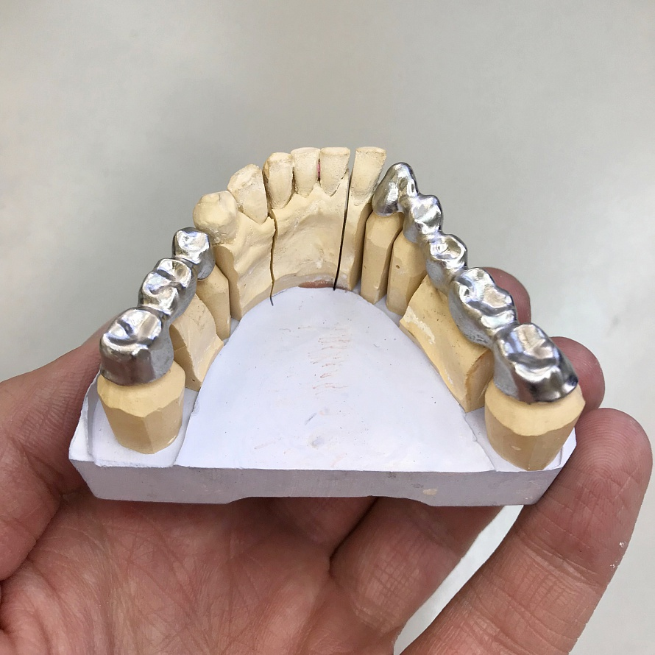
Принципы и методика препарирования твердых тканей зубов под литые коронки. Особенностью препарирования зубов при изготовлении литых цельнометаллических коронок является то, что производится сошлифовывание большего слоя твердых тканей зубов, чем при изготовлении штампованных коронок, т.е. не менее 0,5 – 0,8 мм со всех сторон. Это объясняется тем, что литая коронка толще штампованной. Для этого культе зуба придают слабоконусную форму и в пришеечной области формируют уступ.

Slide 13
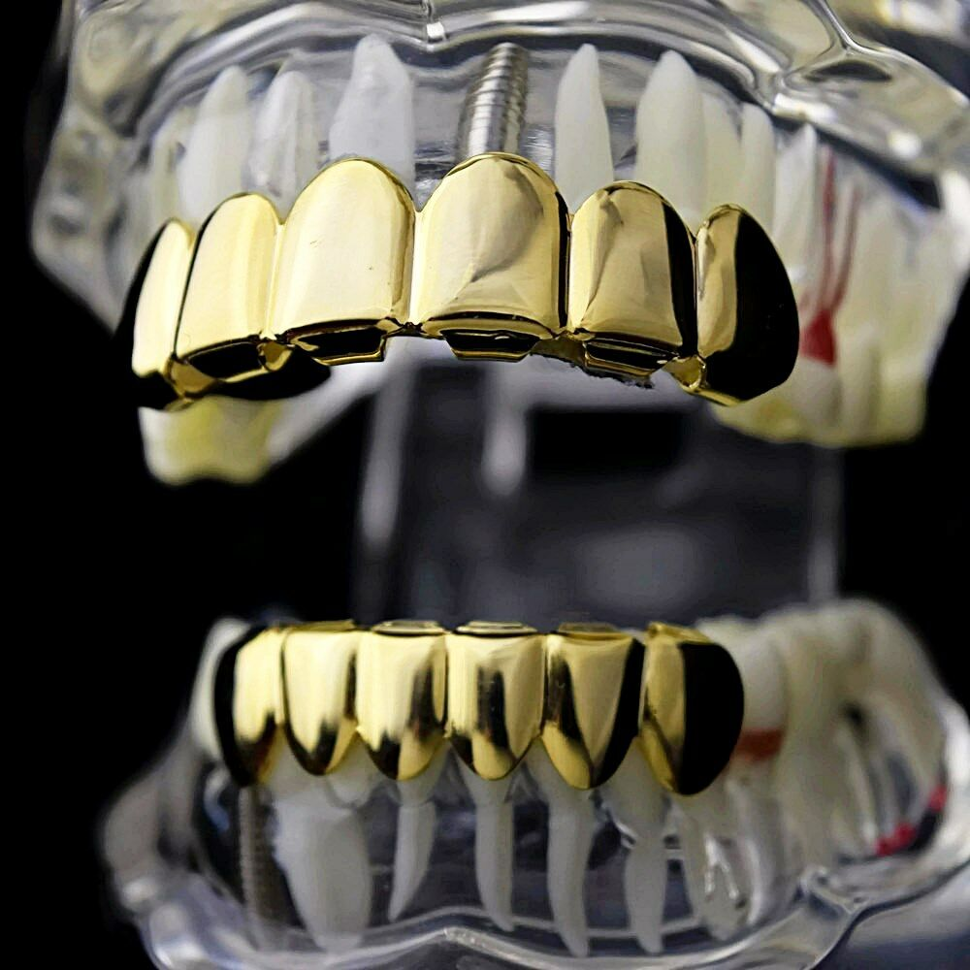
Препарирование должно быть программированным, т.е. снятие заданного количества твердых тканей необходимо проводить в соответствие с зонами безопасности (по Н.Г. Аболмасову). Сошлифовывание твердых тканей должно осуществляться борами с алмазным покрытием различных размеров и конфигураций (цилиндрическими, усеченного конуса, торпедовидными), а так же алмазными дисками.

Slide 14
В процессе препарирования необходимо тщательно соблюдать меры предосторожности, не допуская чрезмерного нагрева тканей зуба. С этой целью движения головки (бора) должны быть прерывистыми, кратковременными без давления, препарирование должно осуществляться при водяном охлаждении, турбинным наконечником.

Slide 15
Перед препарированием зубов проводится обезболивание (проводниковое, инфильтрационное). Обработку зуба (сепарацию) начинают с апроксимальных поверхностей с помощью сепарационного диска или тонкого конусовидного бора. Сепарационный диск или бор располагают, чуть отступая от соседнего зуба, прижимаясь к препарируемому зубу, и удерживают под небольшим углом в 3-5 градуса к оси зуба. Сошлифовывают контактные поверхности от жевательной поверхности до уровня верхушки межзубных сосочков с образованием уступа шириной 0,3 – 0,5 мм под прямым углом к продольной оси зуба. Одновременно создают конусность апроксимальных поверхностей с углом конвергенции стенок по отношению к продольной оси зуба не более 5 - 7 о (рис. 39).

Slide 16
Препарирование окклюзионной поверхности производят прерывисто, используя алмазные головки различных фасонов и размеров, сошлифовывая твердые ткани зуба примерно до 1 мм, сохраняя контуры анатомической формы зуба.
Вестибулярную поверхность зуба начинают препарировать с создания двух – трех вертикальных маркировочных желобков при помощи цилиндрического бора. Глубина борозд должна соответствовать слою твердых тканей зуба, которые планируется сошлифовывать. Борозды наносят вдоль клинической коронки зуба, а в пришеечной части одна борозда проводится параллельнодесневому краю почти на одном уровне с ним. Небольшой запас твердых тканей оставляют для последующего окончательного формирования уступа.

Slide 17
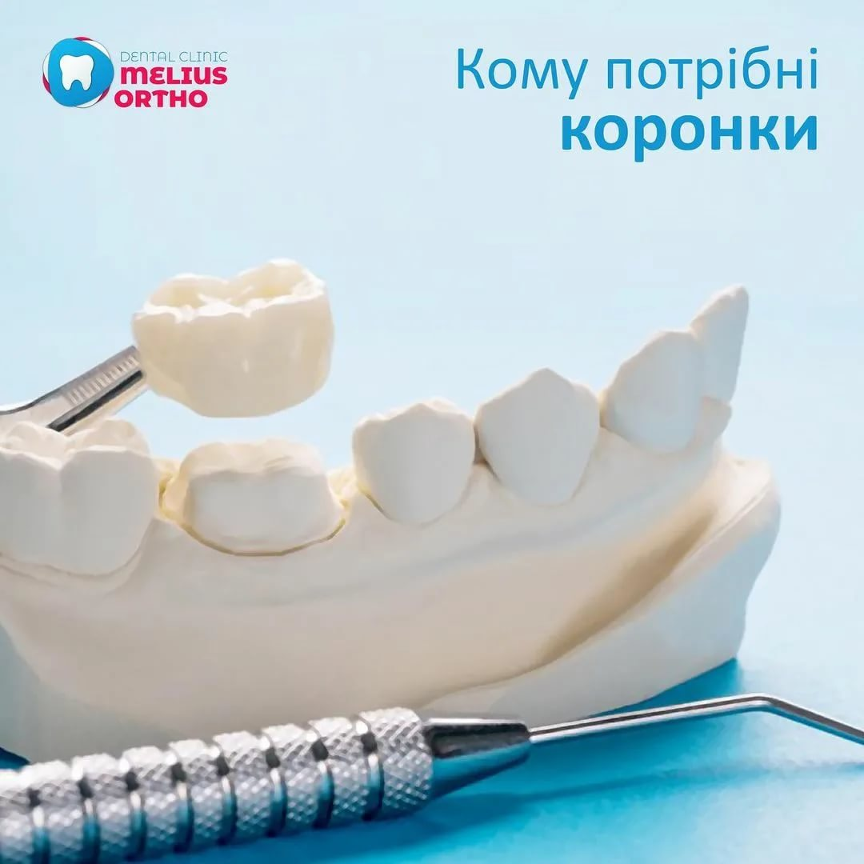
По этой жеметодике препарируется и оральная поверхность зуба, затем препарируют твердые ткани зуба до дна бороздок. После этого все поверхности культи зуба должны быть сглажены до образования в пришеечной области ступеньки. Коронке зуба придается форма равномерно усеченного конуса по направлению к режущему краю под углом не более 5 - 7 о , а для премоляров и моляров – 7-12о ., с широким основанием в пришеечной области. Увеличение угла конвергенции ухудшает фиксацию коронки.

Slide 18
Следующими этапами препарирования являются сошлифовывание твердых тканей зуба в пришеечной области и формирование уступа. Уступ – это площадка в пришеечной области для искусственной коронки, которая предназначена для равномерного распределения нагрузки через искусственную коронку на корень зуба. Уровень уступа – суб или супралингвальный – определяется в зависимости от клинических условий. Он может быть круговой и частичный. Форма уступа может быть прямой (90о ), под углом 135о - желобообразный, под углом 90о ,со скосом 45о , в виде символа уступа. Большинство авторов придерживаются мнения, что уступ под цельнолитую коронку должен быть под углом 135. Ширина уступа зависит от анатомических особенностей и толщины стенок препарируемого зуба. Уступ располагается на уровне слизистой десневого края или же погружается поддесневой край примерно до середины десневой борозды.

Slide 19
Припасовка литой металлической коронки и фиксация в полости рта. Припасовка литой цельнометаллической коронки является ответственным моментом протезирования. Прежде всего, необходимо осмотреть коронку 133 вне полости рта и убедиться в ее целостности (отсутствии дефектов, трещин, пятен, наплывов, пор, отверстий и др.). Затем литую цельнометаллическую коронку дезинфицируют и припасовывают на опорный зуб в полости рта. Если в процессе припасовки коронки встречаются препятствия, то участки, мешающие ее продвижению, выявляют с помощью коррегирующей силиконовой массы, тонкой копировальной бумаги или маркировочного лака (жидкая копирка). Введя корригирующую массу внутрь коронки, ее помещают на культю: там, где имеется препятствие, слоя массы не будет или маркер (жидкая копирка) оставляет метки на внутренней поверхности коронки. Участки, препятствующие свободному продвижению коронки по культе зуба, внутри коронки, снимают с помощью фрез по металлу, алмазных головок и боров.

Slide 20
Необходимо следовать правилам припасовки: - по мере продвижения и погружения коронки зондом тщательно проверяют отношение края литой коронки к десне и точность прилегания к уступу. Искусственная коронка должна плавно переходить в корень зуба. Коронка ни в коем случае не должна перекрывать уступ и не иметь никаких «козырьков», иначе возможна травма краевого пародонта; - если край коронки на каком-либо участке не доходит до уступа, а на модели зуба точно совпадает с ним, то ошибка, возможно, была допущена при получении слепка или отливке модели. В таких случаях необходимо заново получить слепки и изготовить новую цельнометаллическую литую коронку; - при полном соответствии края коронки клиническим требованиям приступают к оценке уровня окклюзионной поверхности по отношению к зубам антагонистам и точности восстановления анатомической формы коронки. Обращают внимание и на точность восстановления межзубных контактов;

Slide 21
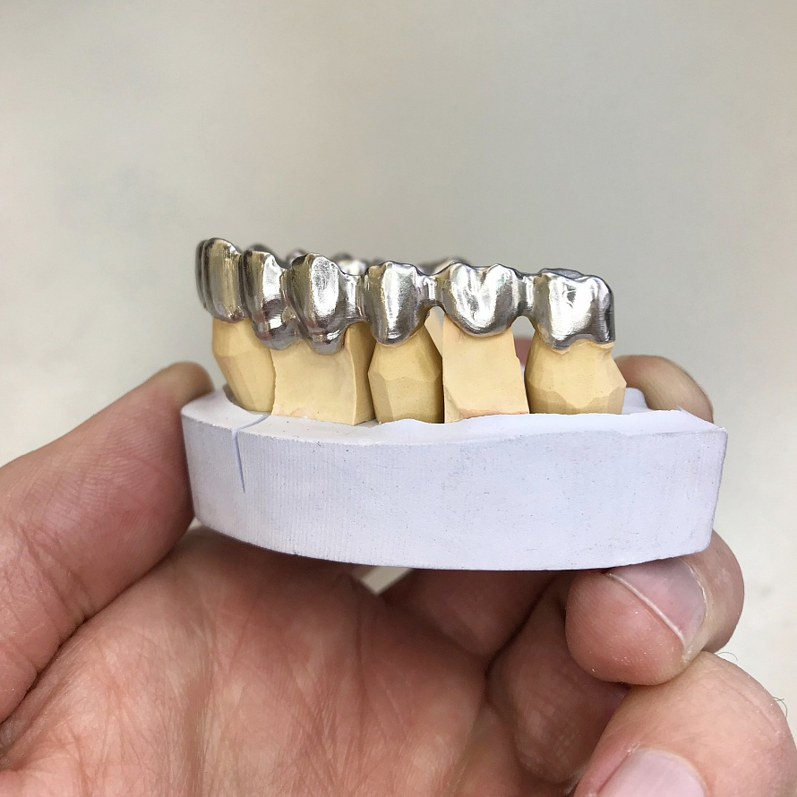
- завершают припасовку коронки созданием плотного равномерного контакта с зубами антагонистами при всех окклюзионных движениях нижней челюсти. Когда имеется завышение прикуса, супраконтакты выявляют артикуляционной бумагой (копиркой “Baush”) и устраняются сошлифованием с помощью фрез по металлу. Равномерный контакт литой коронки с зубами - антагонистами выверяют в положении центральной окклюзии, а затем при передней и боковой окклюзиях. Литые цельнометаллические коронки, не охватывающие плотно зуб или не имеющие контакты с соседними зубами или антагонистами, подлежат переделке.

Slide 22
Второй лабораторный этап.
Шлифовка и полировка литой коронки при помощи специальных щеток, кругов и специальных полировочных паст. Фиксация литой цельнометаллической коронки на цемент. Это последний клинический этап. Коронку дезинфицируют и высушивают воздухом под давлением. Зуб изолируют от слюны ватными тампонами, дезинфицируют, обезжиривают и высушивают.Цельнолитые коронкисначала фиксируют на временный цемент «Провикол», через некоторое время фиксируют на постоянный цемент. По известным правилам замешивают фиксирующий цемент жидкой консистенции, что необходимо для свободного выхода его из-под края коронки.

Slide 23
Более густая консистенция цемента может быть причиной неполного наложения коронки. Цементом заполняют примерно треть коронки, обмазывая им ее стенки. Коронку накладывают на зуб и просят больного плотно сомкнуть зубы в центральной окклюзии. Затвердевший цемент осторожно удаляют через 20—30 минут, избегая повреждения краевого пародонта. Пациенту объясняют необходимость щадящего режима в первые 2—3 часа после кристаллизации цемента

Slide 24
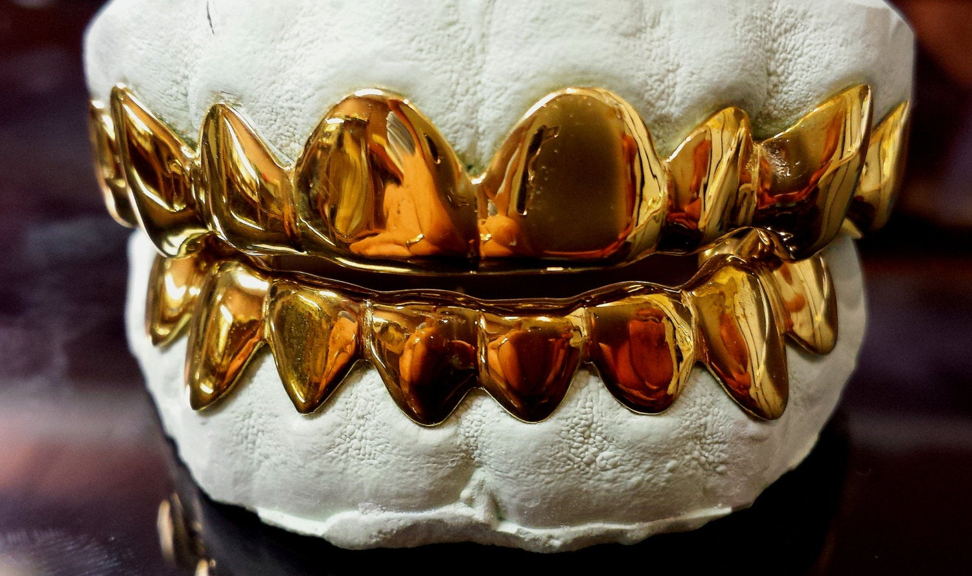
Спасибо за внимание!

